Slide 1


Hand To Hand 시연 시나리오
2022.04.08 version 1.0
대전 B209 김응철 유현수 이상백 정은이 황승연

Slide 2
기능 소개
홈
지갑 연결 잔액 조회 기부 NFT 갤러리
판매 등록된 NFT 목록 조회
NFT 상세 조회 마이페이지 기부 내역 조회
NFT 발급
보유 NFT 목록 조회
NFT 판매 등록
내가 등록한 NFT 상세조회

Slide 3
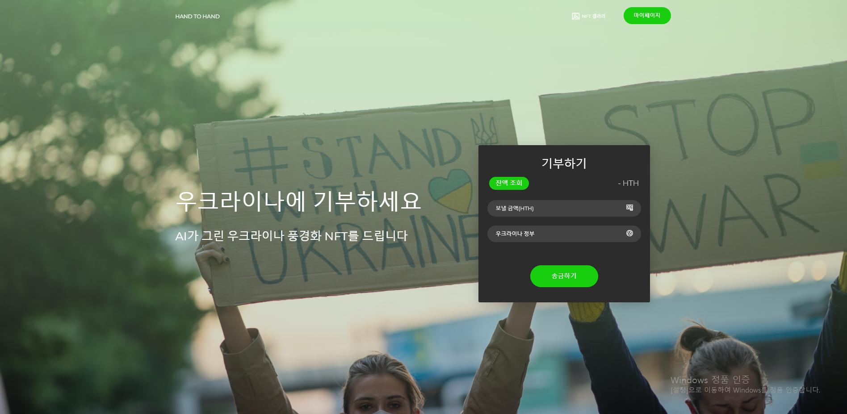
Hand To Hand -홈-

Slide 4
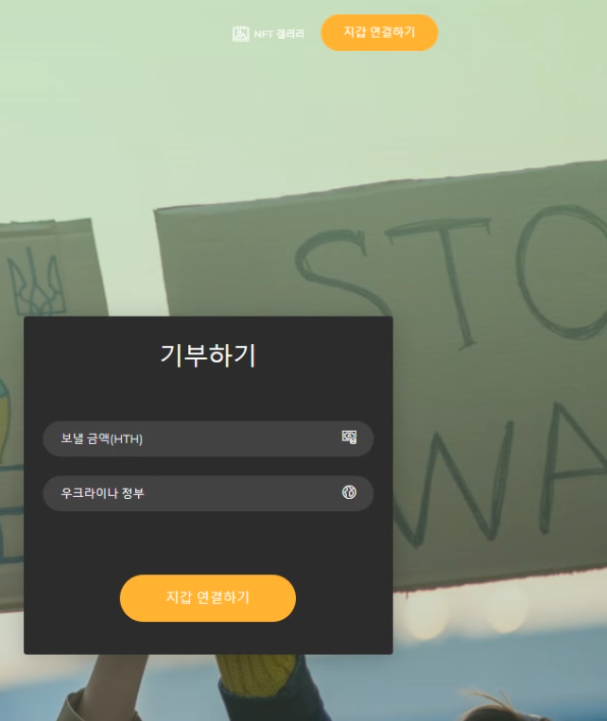
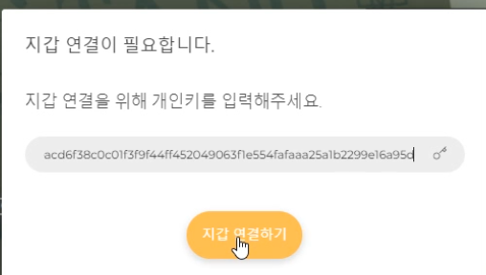
화면 번호
00-01
1
기능 분류
지갑 연결
화면 명
홈
번호
기능 설명
1
지갑 연결하는 alert 생성
2
지갑 연결
1
2

Slide 5
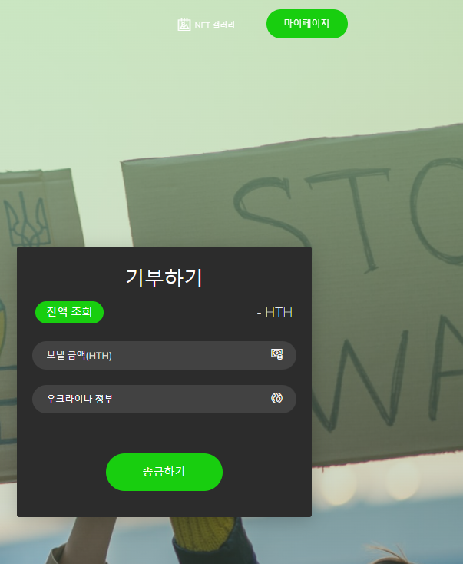
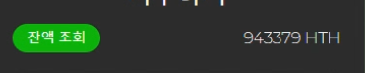
화면 번호
00-02
기능 분류
잔액 조회, 기부
3
4
화면 명
홈
번호
기능 설명
1
현재 보유한 잔액 확인
2
보낼 금액에 입력한 금액만큼 기부, 기부내역으로 이동
3
NFT 갤러리로 이동
4
마이 페이지로 이동
1
2

Slide 6
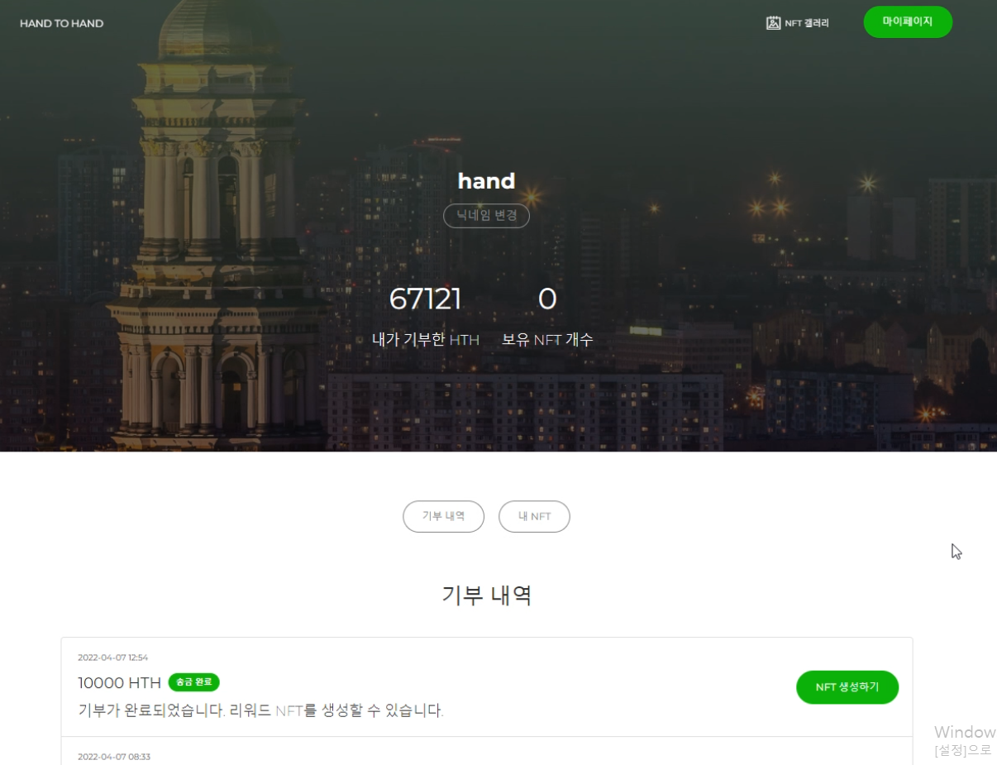
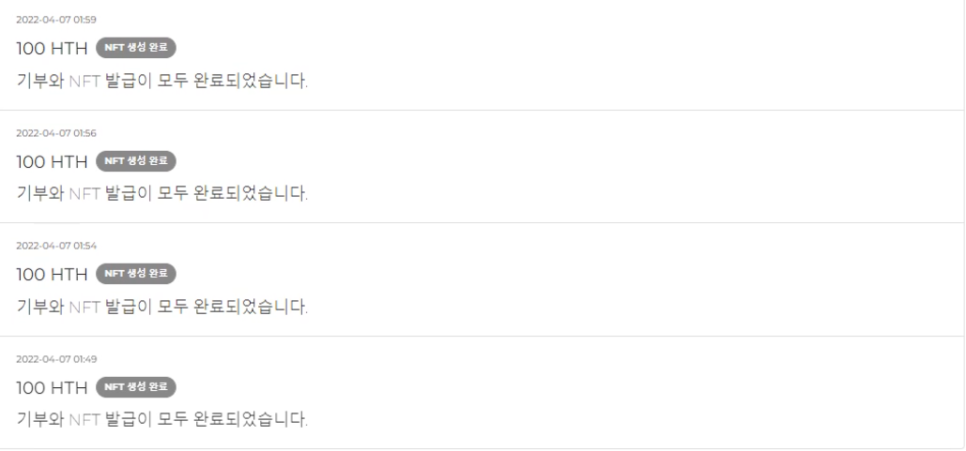
화면 번호
01-01
기능 분류
기부 내역 조회
화면 명
기부내역 페이지
3
번호
기능 설명
1
기부내역으로 NFT 생성
2
내가 보유한 NFT 확인
2
3
닉네임 변경
1

Slide 7
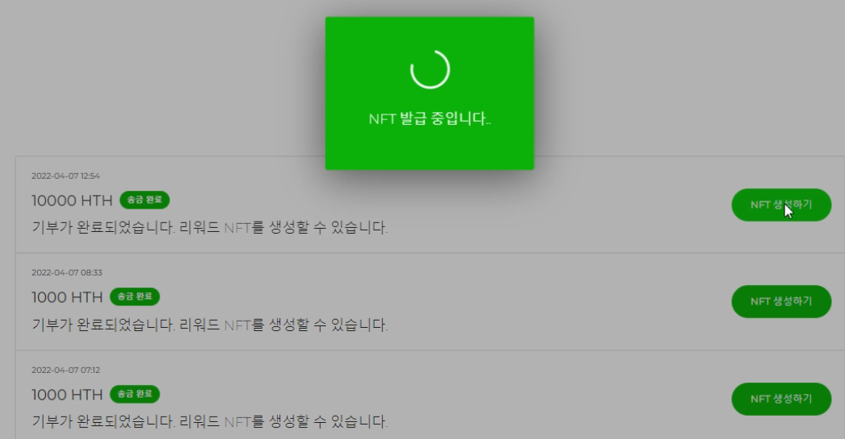
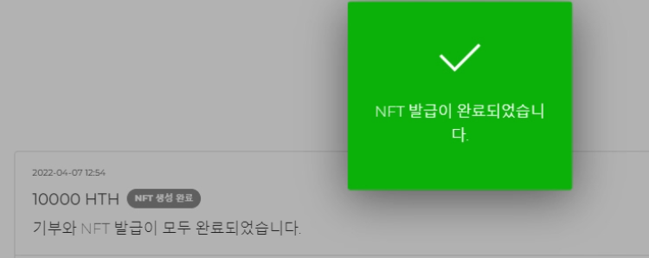
화면 번호
01-02
기능 분류
NFT 발급
화면 명
NFT 발급 alert
번호
기능 설명

Slide 8
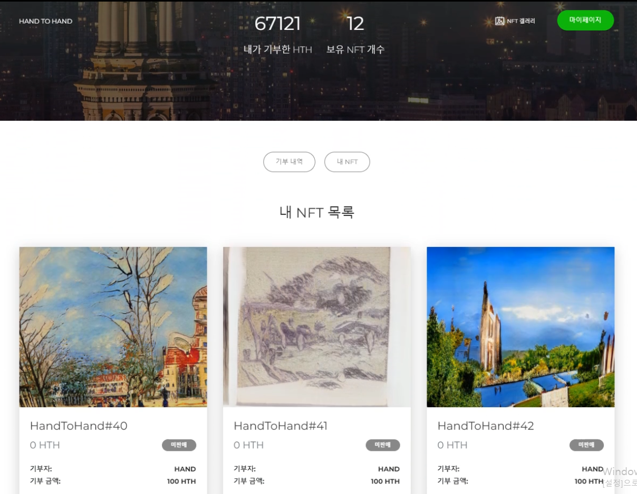
화면 번호
01-03
기능 분류
보유 NFT 목록 조회
화면 명
내 NFT 목록
번호
기능 설명
1
NFT 판매 등록 화면으로 이동
1

Slide 9
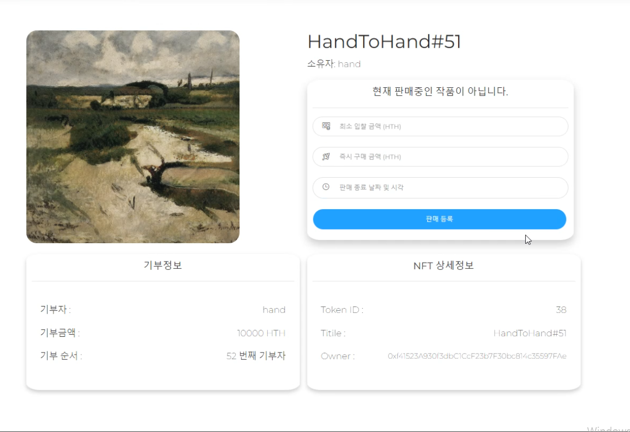
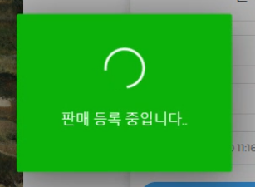
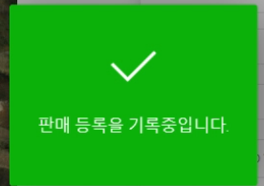
화면 번호
02-01
기능 분류
NFT 판매등록
화면 명
NFT 판매등록 화면
1
번호
기능 설명
2
1
최소 입찰 금액 입력
3
2
즉시 구매 금액 입력
4
3
판매 종료 날짜와 시간 입력
4
판매 등록

Slide 10
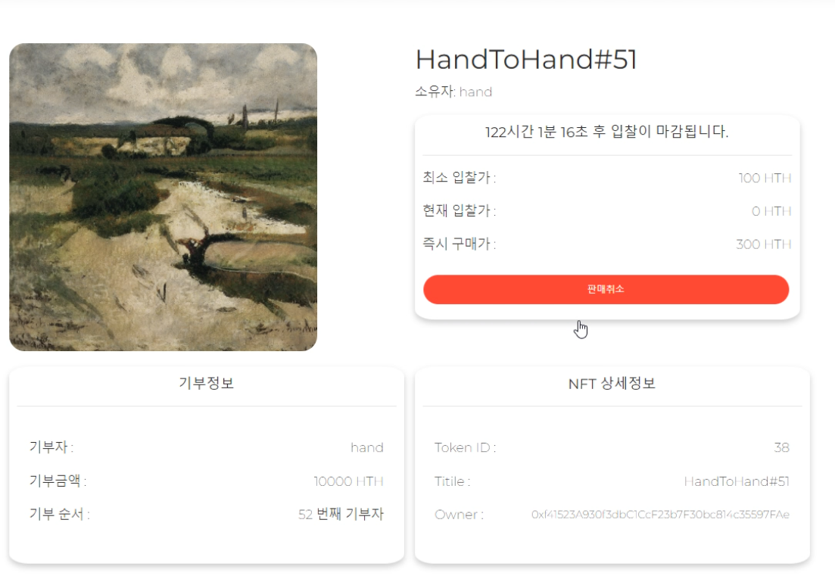
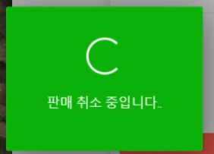
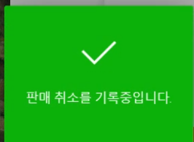
화면 번호
02-02
기능 분류
내가 등록한 NFT 상세조회
화면 명
내가 등록한 NFT 상세조회 화면
번호
기능 설명
1
판매 취소
1

Slide 11
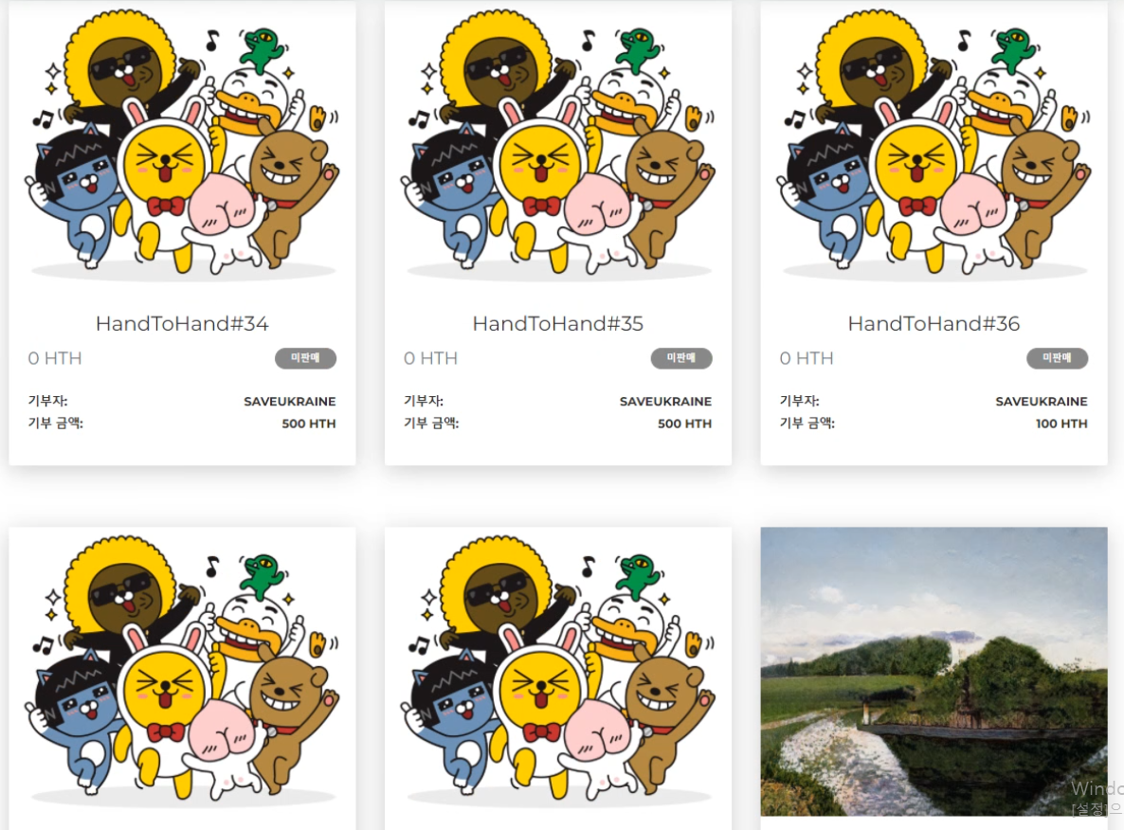
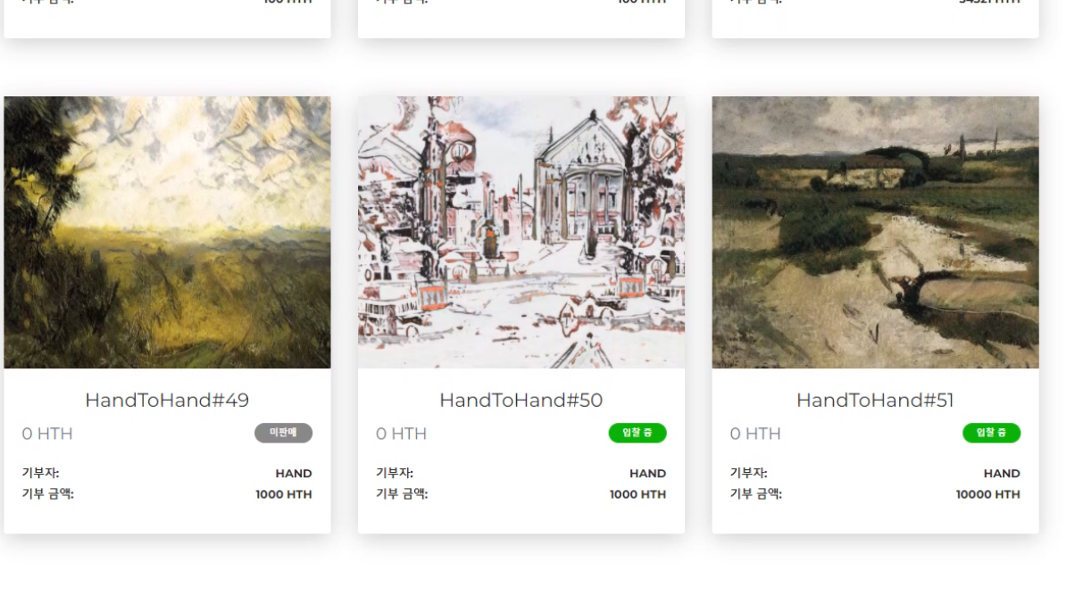
화면 번호
03-01
기능 분류
판매 등록된 NFT 목록 조회
화면 명
NFT 갤러리 화면
번호
기능 설명
1
NFT 상세조회로 이동
1

Slide 12
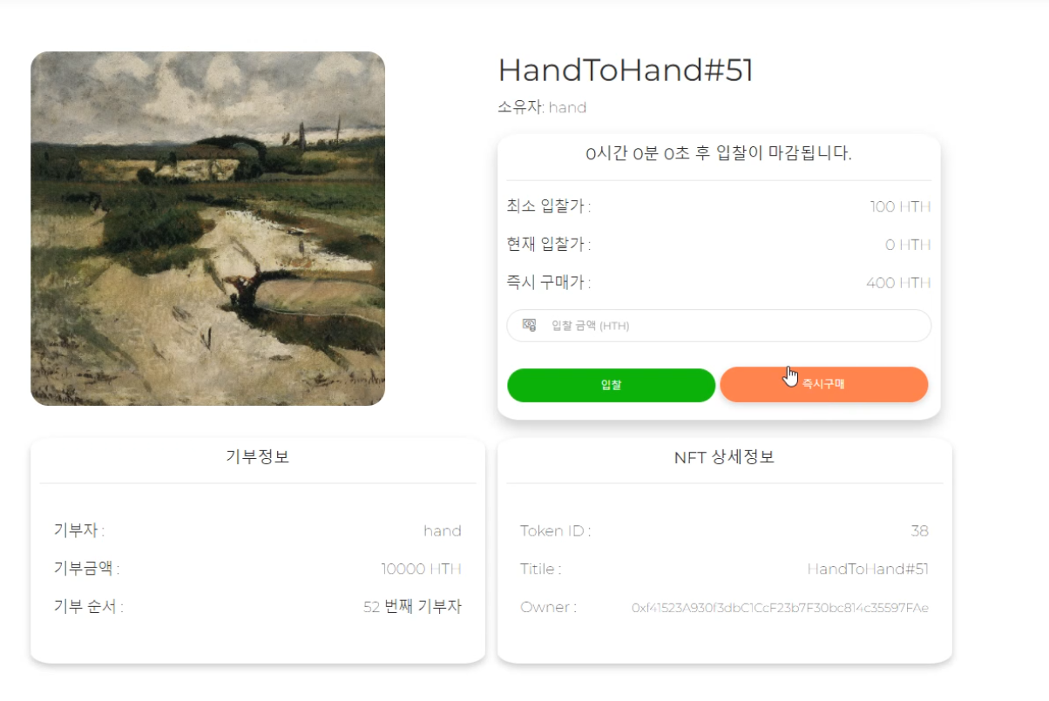
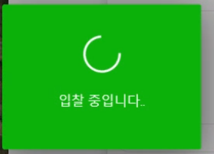
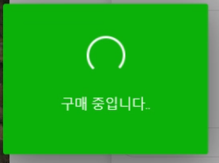
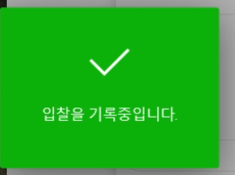
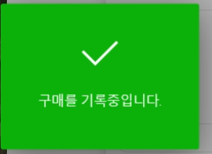
화면 번호
04-01
기능 분류
NFT 상세 조회
화면 명
NFT 상세 조회 화면
번호
기능 설명
1
1
입찰 금액 입력
2
3
2
입찰에 등록
3
즉시 구매 후 내 NFT 목록에 추가

Slide 13
Hand To Hand
시연 시나리오
- 끝 -

